Slide 1

Miljönyttan vid upphandling:
Papper och plast
Avtalstid: 2024-03-01 – 2026-02-21 (kan förlängas till 2028-02-21 )
Information om sortimentet:
Support, upphandling@varuforsorjningen.se
Kontakt;
Frågor om sortimentet - upphandling@varuforsorjningen.se,
Miljöfrågor - Miljösamordnare i din region

Slide 2
Varuförsörjningens riktlinjer för hållbar upphandling
    I Varuförsörjningens riktlinjer för hållbar upphandling står det att klimatpåverkan från engångsmaterial ska minimeras genom att prioritera:
    Materialsnåla produkter
    Produkter framställda av återvunnet material
    Produkter framställda av förnybara material
    Riktlinjerna antas av de fem regionernas gemensamma politiska nämnd.
Notes:
En stor del av våra upphandlade varor är tillverkade av plast och då mycket fossil plast.
Genom att gå över till produkter i förnybart material så finns det en potential att minska vår klimatpåverkan.

Slide 3
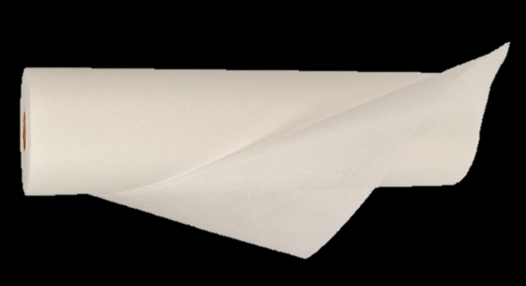
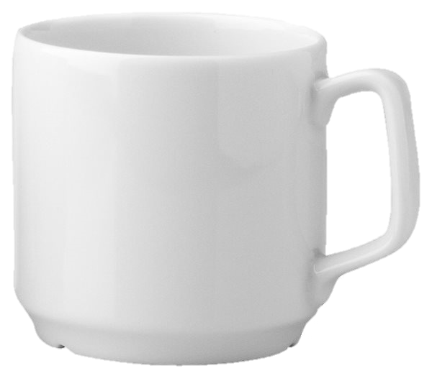
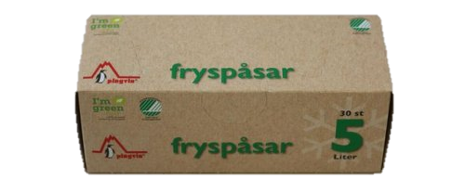
Klimatpåverkan
Tre sätt att minska klimatpåverkan från varugruppen papper och plast
Förnybart, eller återvunnet material
Minska användningen
Flergångs istället för engångs
Notes:
Hur kan vi minska vår klimatpåverkan från förbrukningsvaror?
Störst klimatvinst får vi om vi inte använder produkterna alls. Då produkterna behövs är det istället viktigt att minska svinnet. Exempel på det kan vara att välja bort britspapper ibland
Stor klimatvinst får vi när vi ersätta engångsprodukter med flergångsalternativ
Det finns livscykelanalyser som visar att det är mindre klimatutsläpp från flergångsprodukter, även om man räknar med diskvatten.
När ni fikar, ta gärna en porslinsmugg och använd den hela dagen framför en mugg av engångsmaterial.
Om engångsmaterial verkligen behövs bör förnybart material användas.
Det är främst en upphandlingsfråga, därför jobbar Varuförsörjningen med att få in förnybara material där så är möjligt.

Slide 4
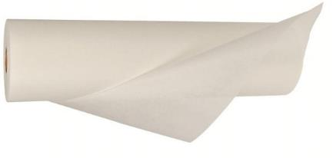
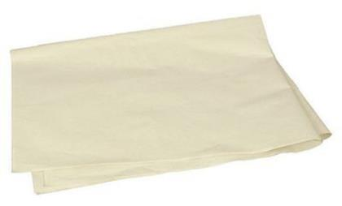
Minska användningen
Genom ändrade arbetssätt kan onödig användning minskas. Det gäller till exempel:
Britspapper – använd bara om patienten är avklädd. Välj gärna mindre ark istället för rullar.
Soppåsar – se över om antalet sopkorgar kan minska eller om de kan tömmas mer sällan.
Sugrör – underlättar för vissa patienter men kan tas bort ibland
Du kan ta hjälp av miljösamordnare i din region.

Slide 5
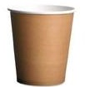
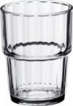
Välj flergångsprodukter
Välj flergångsprodukter när det är möjligt. De har lägre klimatpåverkan, lägre kostnader och ger mindre avfall än engångsprodukter. Det gäller exempelvis:
Dryckesbägare
Tallrikar
Bestick
Äggkoppar
Vissa regioner har matlådor som kan användas flera gånger - kolla med din region.
Notes:
Stor klimatvinst får vi när vi ersätta engångsprodukter med flergångsalternativ
Det finns livscykelanalyser som visar att det är mindre klimatutsläpp från flergångsprodukter, även om man räknar med diskvatten.
När ni fikar, ta gärna en porslinsmugg och använd den hela dagen framför en mugg av engångsmaterial.
Diagrammet bygger på ens studie gjord på uppdrag av dåvarande Stockholms läns landsting- Rekommendationer för klimatsmarta val av dryckesbägare, WSP 2013 . Flergångsglaset antas användas 200 gånger innan det slängs.

Slide 6
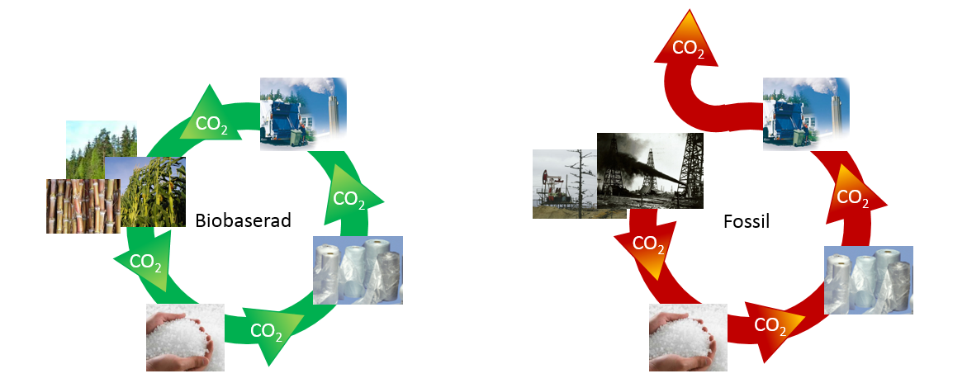
Förnybart material - Vad är det?
  En förnybar (=biobaserad) råvara är en naturlig resurs som naturen kan nybilda i samma takt som den används, exempelvis trä, majs eller biprodukter från jordbruket.
  Fossila råvaror som olja och gas är ändliga, alltså inte förnybara, eftersom det tar flera miljoner år för dem att bildas.
Notes:
Vad är ett förnybart material?
Förnybar = biobaserad. Det är ett material som har producerats av förnybara råvaror.
En förnybar råvara är en naturlig resurs som naturen återproducerar inom överskådlig tid, som tex träd, sockerrör, majs eller biprodukter från jord- och skogsbruket.
Fossila råvaror tex olja och gas är ändliga, dvs inte förnybara, eftersom det tar flera miljoner år för dem att bildas.
Vid förbränning tillför inte förnybara material mer koldioxid till atmosfären än vad den förbrukat som råvara.
Ett fossilt material däremot, ger ett tillskott av koldioxid till atmosfären vid förbränning → vilket ökar växthuseffekten.
Effekter av en förstärkt växthuseffekt:
Glaciärerna smälter i snabbare takt → Havsytan stiger
Haven blir varmare och surare
Extremväder – stormar, översvämningar och värmeböljor, torka
Förändrad utbredning av smittbärande djur
Ökad spridning av globala sjukdomar

Slide 7
Förnybar plast - Vad är det?
Plast kan idag framställas helt eller delvis från biomassa, det vill säga från växtriket. Till exempel från majs, sockerrör eller cellulosa.
Biobaserad plast spar på fossila resurser och minskar utsläppen av växthusgaser.
Många vanliga plasttyper (till exempel polyeten) kan idag göras från biomassa.
Olika råvaror ger samma plast
Förnyelsebar råvara
Etanol
Eten
Polyeten = PE plast
Fossil olja eller gas

Slide 8
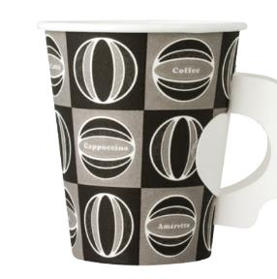
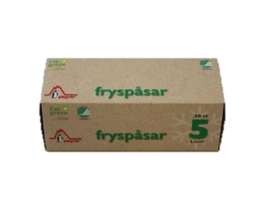

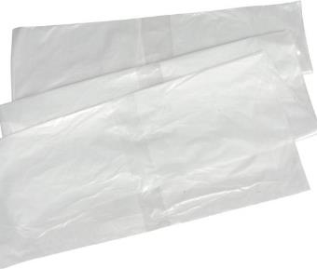
Produkter i förnybart material
Varuförsörjningen har upphandlat en papperskorgspåse i förnybar plast, ”Plastpåse 30L,” artikelnummer 56036. Du kan göra ett aktivt miljöval genom att välja denna påse jämfört med den i vanlig plast.
Varuförsörjningen har också upphandlat fryspåsar i förnybar plast, sugrör och äggkopp i papper, bestick i trä och pappersmuggar.
.

Slide 9
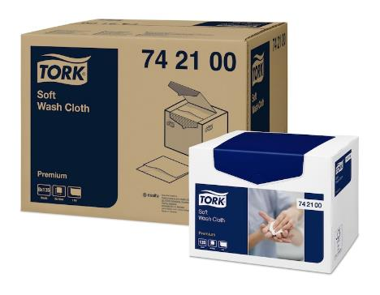
Tvättlappar
Tvättlappar finns numera bara i viskos/papper. De har ungefär 70 % lägre klimatpåverkan jämfört med tvättlappar i skumplast. Tvättlappar i viskos/papper är också lättare att ta en och en och därför mer hygieniska jämfört med skumtvättlappar.
För vårdrum rekommenderas dispenserförpackning, för mottagningsrum och liknande kan tvättlappar på rulle användas
Om en verksamhet har behov av en produkt med skrubbande effekt för sårrengöring och liknande, då kan ett alternativ vara produkter inom avtalet förbandsmaterial, med namn som ”Dyna f sårrengöring” eller ”tvättork”.

Slide 10
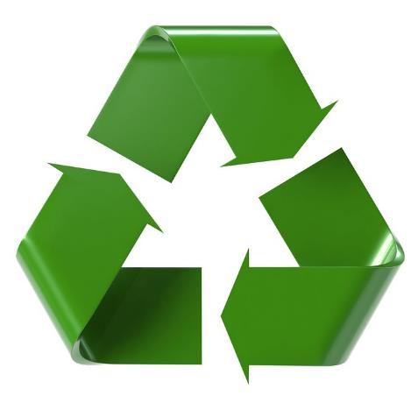
Återvinning
Pappersmuggar och papperstallrikar sorteras som pappersförpackning (tömda och synbart rena)
En engångsmatlåda i plast sorteras som plastförpackning, matlådor i papper samt bagasse sorteras som pappersförpackning
De flesta plast-matlådor är nu transparanta eller vita, vilket gör dem lättare att återvinna än svarta lådor.

Slide 11
EU förbjuder vissa artiklar
EU har förbjudit plastmuggar från januari 2024. Sugrör och bestick i plast är förbjudna sedan tidigare. Därför finns inte detta att beställa från Varuförsörjningen.
Det kommer även i fortsättningen finnas sugrör i papper, bestick i trä och pappersmuggar i sortimentet.

Slide 12


